Slide 1
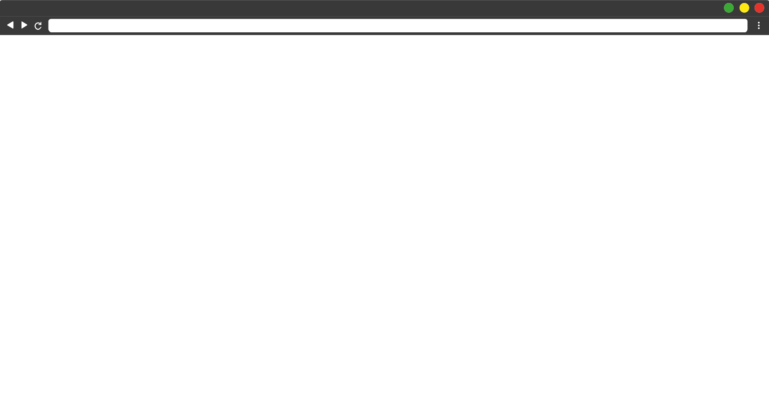








🥜
3조
Muzinut
🥜
🎵
권지원, 맹주영, 배도연, 윤영관, 전영호, 장원재

Slide 2






Part.01
Part.02
Part.03
Part.04
소개
Overview
담당파트 코드
Q&A
프로젝트의 개요를 소개합니다.
웹 전반적인 파이프 라인을 소개합니다.
사이트 소개
질문해주세요.

Slide 3






Part.01
INTRO
뮤지넛을 소개합니다
# 뮤지넛🥜
# 역할 분배
# 개발 일정

Slide 4







#인지도 확보
Part.01
본 프로젝트는 인디 가수들이 자신들만의 곡을 자유롭게 수록하고, 인지도를 얻는데 도움이 주는 것을 목표로 합니다.
MuziNut
#스트리밍
웹페이지는 가수들의 음악을 스트리밍할 수 있는 기능을 제공하여, 사용자들이 간편하게 음악을 감상할 수 있도록 하였습니다.
#커뮤니티
팔로우 되어 있는 사람들끼리 채팅이 가능하고, 게시판을 통해서 자유롭게 의견을 공유할 수 있습니다.

Slide 5



Part.02
사용 기술
# BE
# DB
Spring, Query DSL, JPA
MySQL, Redis
# FE
# etc.
React, Next.js, Typescript
Git, IntelliJ IDEA

Slide 6





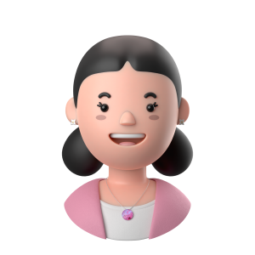
Part.01
BE를 소개합니다!
# 개발
# 개발
# 개발
# 개발
장원재
윤영관
전영호
맹주영
# 백엔드
# 게시글 관련
# 채팅 관련
# 백엔드
# 음악 관련
# 메인 페이지 관련
# 백엔드
# 음악 관련
# 스트리밍 관련
# 백엔드
# 게시글 관련
# 프로필 페이지 관련

Slide 7
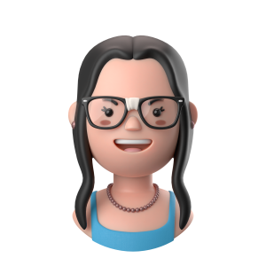
Part.01
FE를 소개합니다!
# 개발
# 개발
권지원
배도현
# 프론트 엔드
# 음악 관련
# 채팅 관련
# 프론트 엔드
# 게시글 관련
# 프로필 페이지 관련

Slide 8


Part.01
개발 일정
1주차
2주차
3주차
4주차
5주차
6주차
7주차
FE & BE
기획, 요구사항 설계
FE
화면 설계 및 디자인 작성 (Figma)
BE
ERD 설계
BE
API 문서 작성
FE
Component 개발 및 코드 작성
BE
Domain 계층 개발
FE
Gsap, Howler, React-quill 등 라이브러리 적용
BE
Controller 계층 개발
BE
Service 계층 개발
FE & BE
통신 및 배포, 리팩토링

Slide 9
Part.02
OVERVIEW
웹 전반적인 파이프 라인을 소개합니다.
# 뮤지넛🥜
# 역할 분배
# 개발 일정

Slide 10







Part.02
핵심가치 2

Slide 11
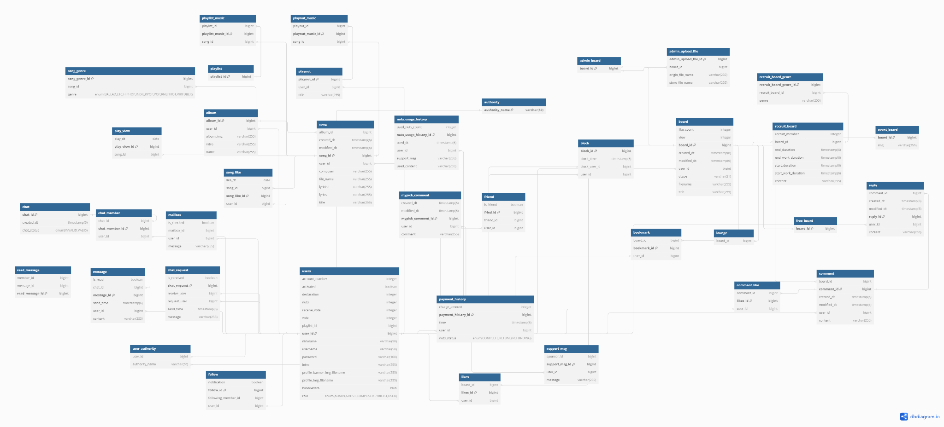
ERD
Part.02

Slide 12
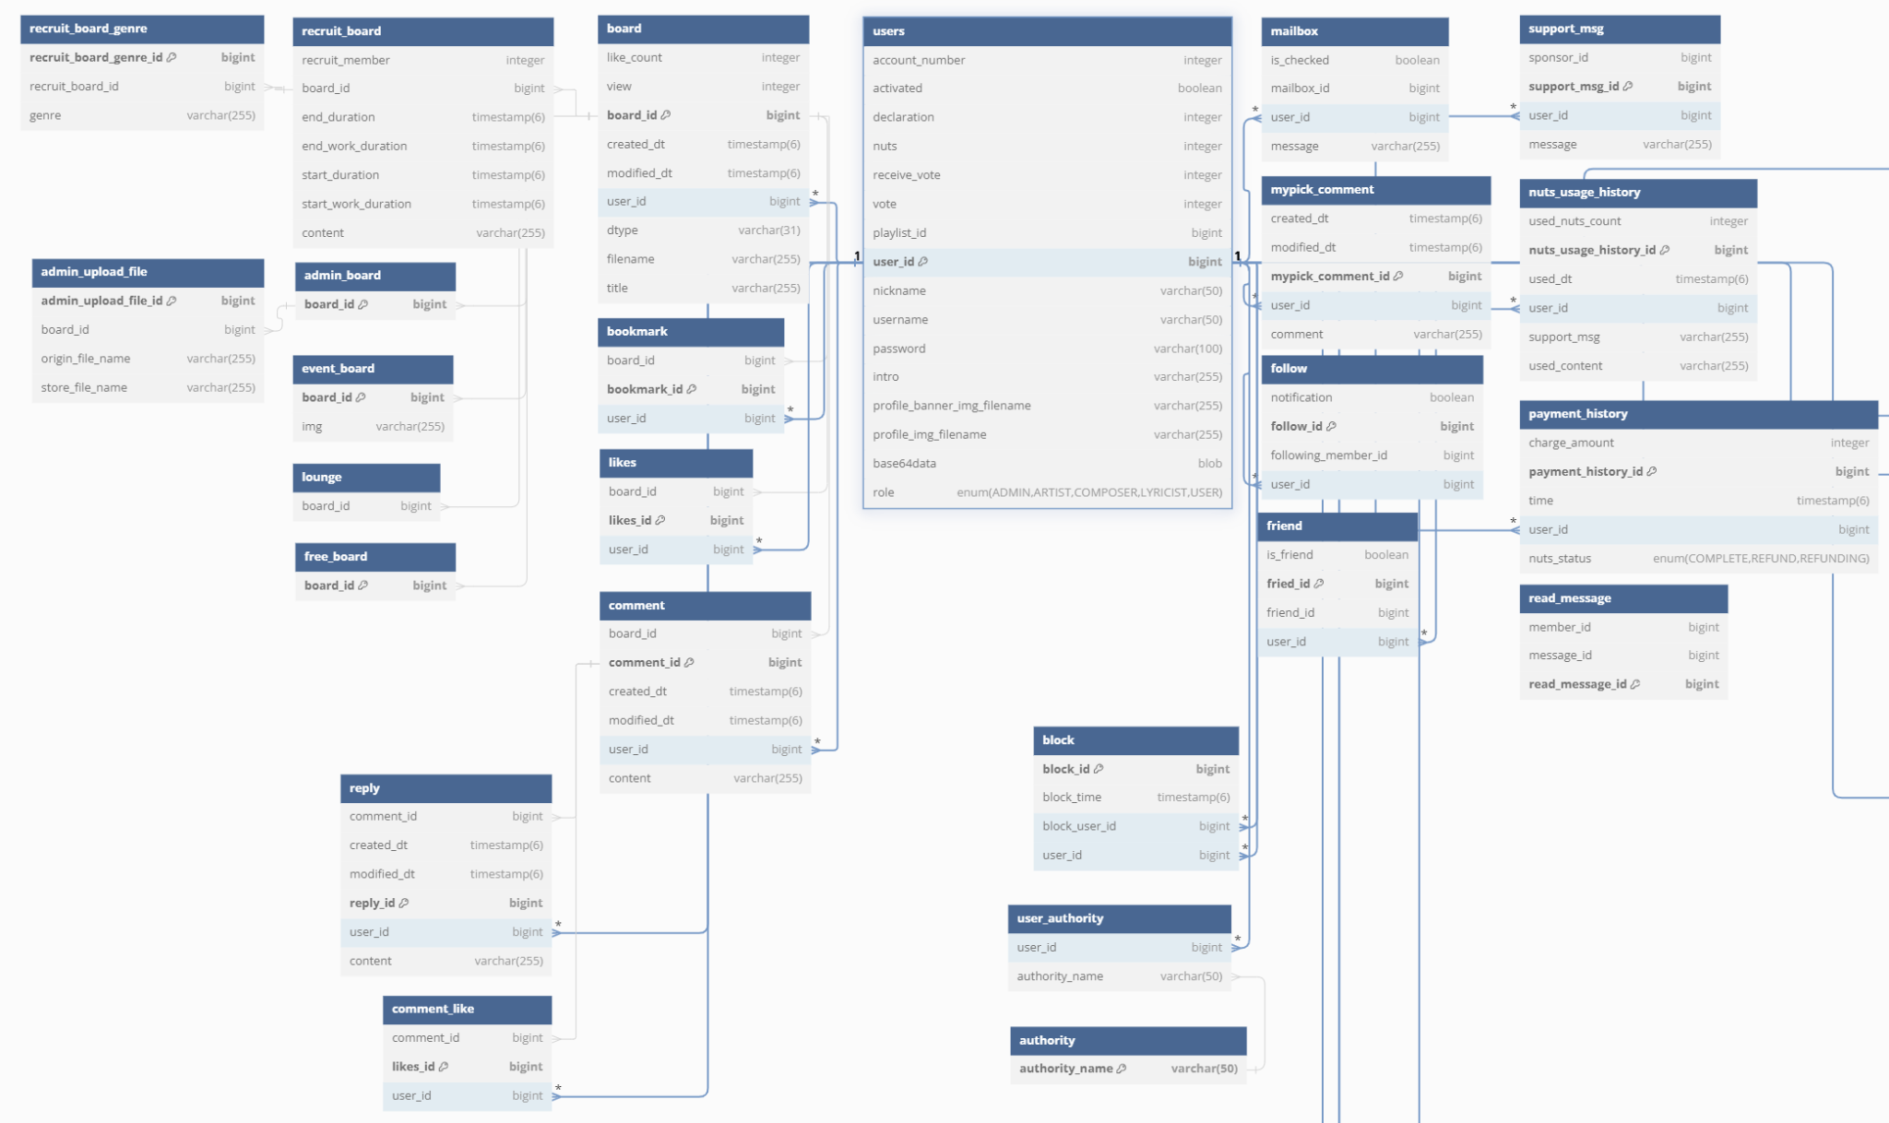
ERD
Part.02
# USER
# BOARD
# FOLLOW, etc.

Slide 13
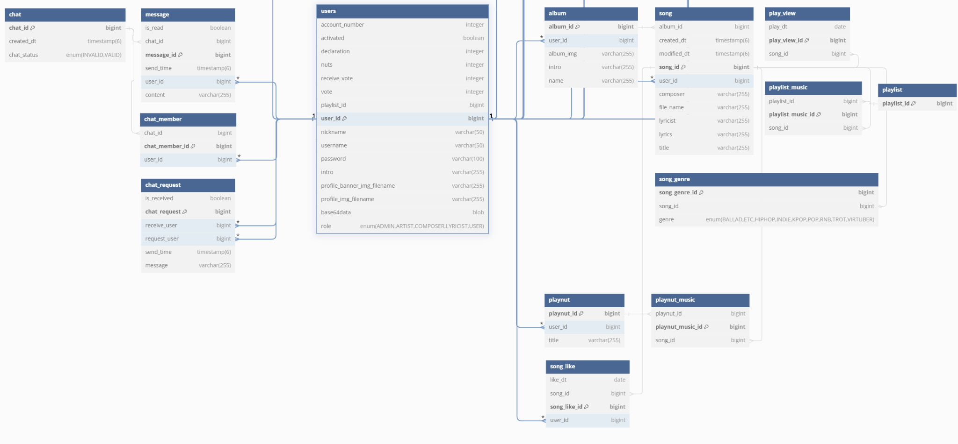
ERD
Part.02
# USER
# CHAT
# SONG

Slide 14
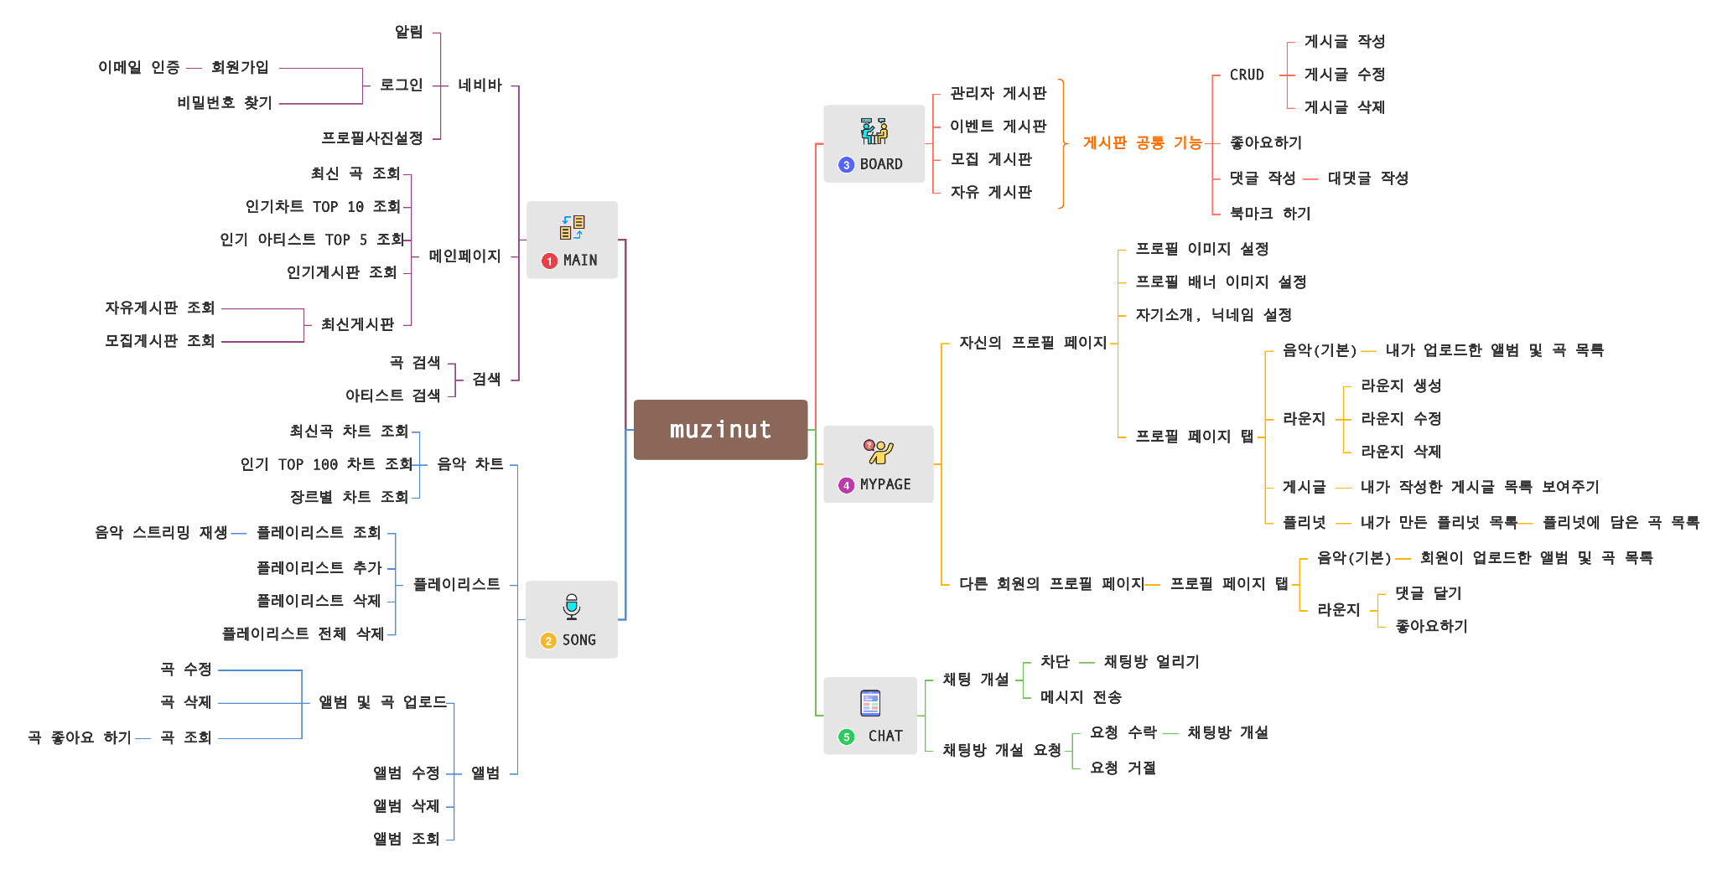
기능 마인드맵
Part.02

Slide 15

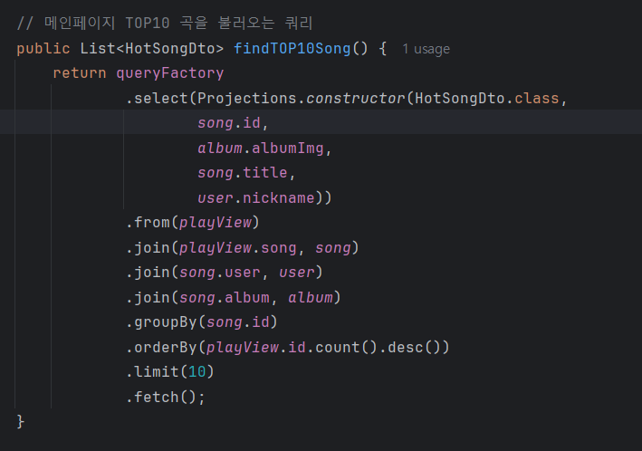

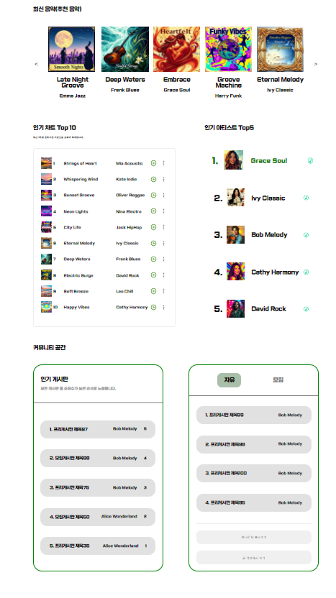
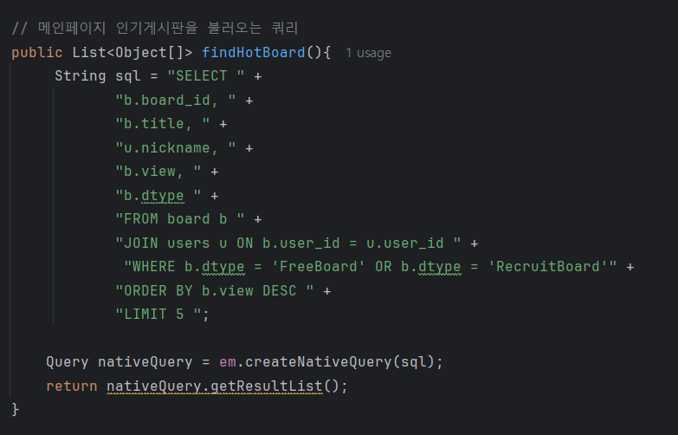
메인 페이지
Part.02

Slide 16

기능 마인드맵
Part.02

Slide 17
Part.03
시연
뮤지넛을 보여드려요!
# 뮤지넛🥜
# 최고에요
# 개발 결과

Slide 18
Part.04
Q & A
질문을 해주세요 :)
# 뮤지넛🥜
#질문🤔❓
#감사합니다

Slide 19
감사합니다

